Slide 1
4

Slide 2


d

Slide 3
پروژه خانه هوشمند رایمند زیر نظر دکتر بهمن زمانی

Slide 4

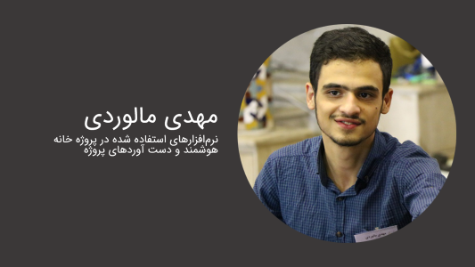
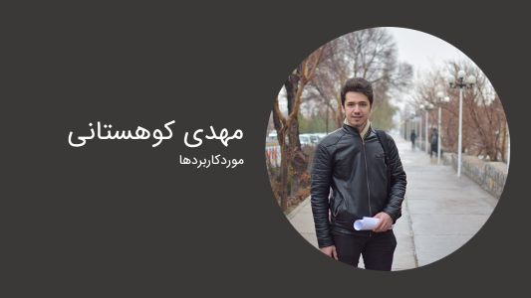

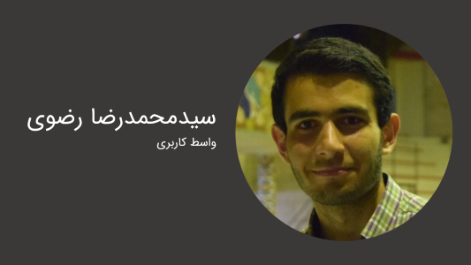



Slide 5
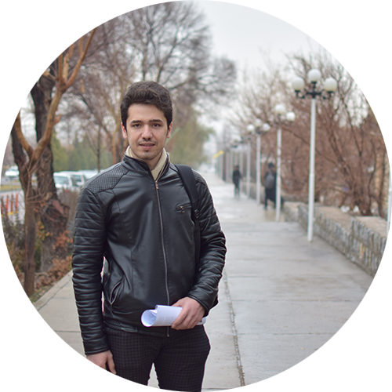
مهدی کوهستانی
موردکاربردها

Slide 6
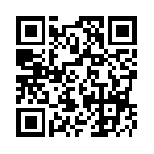
http://kohestanimahdi.ir/raymand/

Slide 7
مورد کاربردها
نمودار مورد کاربردها
مورد کاربردهای سطح بالا
ماتریس ردیابی نیازمندی – مورد کاربرد
ماتریس تخصیص مورد کاربردها به تکرارها
مورد کاربردهای گسترده
سناریوها، جدول سناریوها و نمودارهای توالی مورد کاربردها

Slide 8
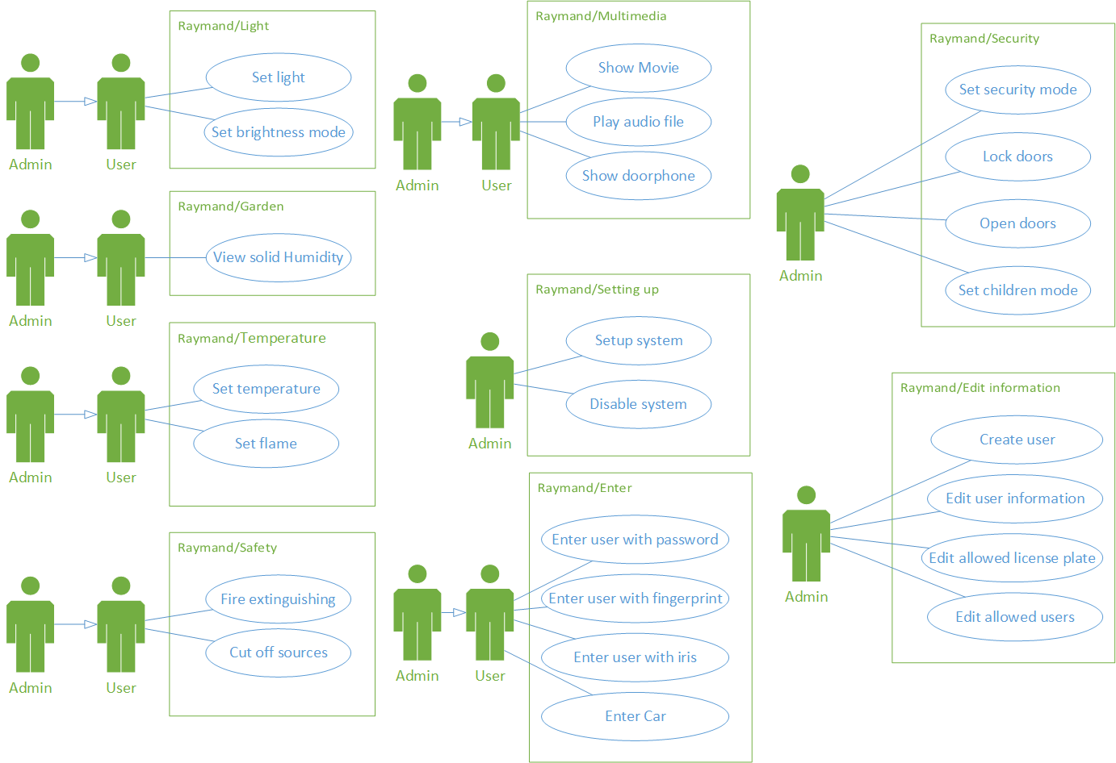
مورد کاربردها
نمودار مورد کاربردها

Slide 9
مورد کاربردها
مورد کاربردهای سطح بالا
UC1 تنظیم نور اتاق
TUCBW کاربر دکمه تنظیم نور را از فهرست اصلی لمس می‌کند.
TUCEW کاربر پیام "عملیات با موفقیت انجام شد. " را مشاهده می‌کند.
UC2 انتخاب حالت روشنایی
TUCBW کاربر دکمه حالت روشنایی را از فهرست اصلی لمس می‌کند.
TUCEW کاربر پیام "عملیات با موفقیت انجام شد. " را مشاهده می‌کند.

Slide 10
مورد کاربردها
مورد کاربردهای سطح بالا
UC3 پخش فایل‌های صوتی
TUCBW کاربر دکمه پخش فایل صوتی را از فهرست اصلی لمس می‌کند.
TUCEW کاربر پیام "عملیات با موفقیت انجام شد. " را مشاهده می‌کند.
UC4 ویرایش فهرست افراد مجاز
TUCBW کاربر ارشد دکمه ویرایش فهرست افراد مجاز را از فهرست اصلی لمس می‌کند.
TUCEW کاربر ارشد پیام "عملیات با موفقیت انجام شد. " را مشاهده می‌کند.

Slide 11
مورد کاربردها
مورد کاربردهای سطح بالا
UC5 ویرایش فهرست پلاک‌های مجاز
TUCBW کاربر ارشد دکمه ویرایش فهرست پلاک‌ها را از فهرست اصلی لمس می‌کند.
TUCEW کاربر ارشد پیام "عملیات با موفقیت انجام شد. " را مشاهده می‌کند.
UC6 ورود ماشین
TUCBW کاربر دکمه‌ ورود خودکار ماشین را از فهرست اصلی لمس می‌کند.
TUCEW کاربر ارشد پیام "عملیات با موفقیت انجام شد. " را مشاهده می‌کند.

Slide 12
مورد کاربردها
مورد کاربردهای سطح بالا
UC7 ورود فرد با رمزعبور
TUCBW کاربر دکمه ورود با رمز عبور را از فهرست اصلی لمس می‌کند.
TUCEW کاربر پیام "خوش آمدید. " یا پیام خطا را مشاهده می‌کند.
UC8 ورود فرد با اثر انگشت
TUCBW کاربر انگشت خود را روی حسگر اثرانگشت قرار می‌دهد.
TUCEW کاربر وارد می‌شود.

Slide 13
مورد کاربردها
مورد کاربردهای سطح بالا
UC9 ورود فرد با عنبیه
TUCBW کاربر چشم خود را مقابل دستگاه قرار می‌دهد.
TUCEW کاربر وارد می‌شود.
UC10 اطفاء حریق
TUCBW کاربر دکمه فعال‌سازی اطفاء حریق را از فهرست اصلی لمس می‌کند.
TUCEW کاربر پیام "آتش خاموش شد" را مشاهده می‌کند.

Slide 14
مورد کاربردها
مورد کاربردهای سطح بالا
UC11 نمایش فیلم دوربین‌ها
TUCBW کاربر دکمه‌ نمایش فیلم دوربین‌ها را از فهرست اصلی لمس می‌کند.
TUCEW کاربر فیلم را مشاهده می‌کند.
UC12 نمایش آوابر
TUCBW کاربر ارشد دکمه نمایش اعلان‌ها را از فهرست اصلی لمس می‌کند.
TUCEW کاربر پیام "اعلان نادیده گرفته شد" را مشاهده می‌کند.

Slide 15
مورد کاربردها
مورد کاربردهای سطح بالا
UC13 باز کردن درب
TUCBW کاربر ارشد دکمه باز کردن درب را از فهرست اصلی لمس می‌کند.
TUCEW کاربر ارشد پیام "عملیات با موفقیت انجام شد" را مشاهده می‌کند.
UC14 تنظیم شعله
TUCBW کاربر دکمه تنظیم اجاق گاز را از فهرست اصلی لمس می‌کند.
TUCEW کاربر پیام "شعله گاز در درجه مد نظر قرار گرفت" را مشاهده می‌کند.

Slide 16
مورد کاربردها
مورد کاربردهای سطح بالا
UC15 تنظیم دما
TUCBW کاربر دکمه تنظیم دما را از فهرست اصلی لمس می‌کند.
TUCEW کاربر پیام "تنظیم دما با موفقیت انجام شد. " را مشاهده می‌کند.
UC16 قطع منابع
TUCBW کاربر ارشد دکمه قطع منابع را از فهرست اصلی لمس می‌کند.
TUCEW کاربر ارشد پیام "عملیات با موفقیت انجام شد. " را مشاهده می‌کند.

Slide 17
مورد کاربردها
مورد کاربردهای سطح بالا
UC17 نمایش رطوبت
TUCBW کاربر دکمه نمایش رطوبت خاک را از فهرست اصلی لمس می‌کند.
TUCEW کاربر میزان رطوبت خاک را مشاهده می‌کند.
UC18 تنظیم حالت کودک
TUCBW کاربر دکمه تنظیم حالت کودک را از فهرست اصلی لمس می‌کند.
TUCEW کاربر پیام "حالت کودک فعال شد. " را مشاهده می‌کند.

Slide 18
مورد کاربردها
مورد کاربردهای سطح بالا
UC19 تنظیم حالت امنیت
TUCBW کاربر دکمه تنظیم حالت امنیت را از فهرست اصلی لمس می‌کند.
TUCEW کاربر پیام "حالت امنیتی فعال شد. " را مشاهده می‌کند.
UC20 قفل کردن درب
TUCBW کاربر دکمه قفل درب‌ها را از فهرست اصلی لمس می‌کند.
TUCEW کاربر پیام "درب‌ها قفل شد" را مشاهده می‌کند.

Slide 19
مورد کاربردها
مورد کاربردهای سطح بالا
UC21 ایجاد کاربر
TUCBW کاربر ارشد دکمه ایجاد کاربر را از فهرست اصلی لمس می‌کند.
TUCEW کاربر ارشد پیام "کاربر ایجاد شد. " را مشاهده می‌کند.
UC22 راه‌اندازی سیستم
TUCBW کاربر دکمه فعال‌سازی را از فهرست اصلی لمس می‌کند.
TUCEW کاربر پیام "سیستم فعال شد. " را مشاهده می‌کند.

Slide 20
مورد کاربردها
مورد کاربردهای سطح بالا
UC23 خاموش کردن سیستم
TUCBW کاربر دکمه خاموش را از فهرست اصلی لمس می‌کند.
TUCEW کاربر پیام "سیستم خاموش شد" را مشاهده می‌کند.
UC24 ویرایش مشخصات کاربر
TUCBW کاربر ارشد دکمه ویرایش مشخصات کاربران را از فهرست اصلی لمس می‌کند.
TUCEW کاربر ارشد پیام "عملیات با موفقیت انجام شد. " را مشاهده می‌کند.

Slide 21
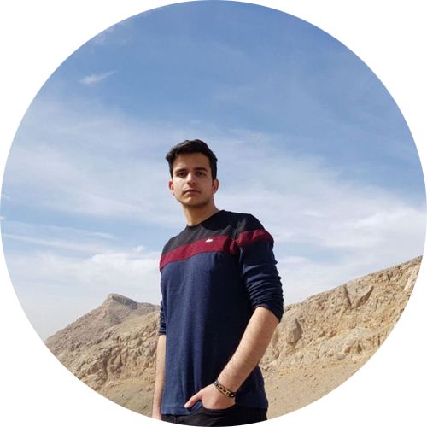
امیرحسین فولادی
موردکاربرد گسترده

Slide 22
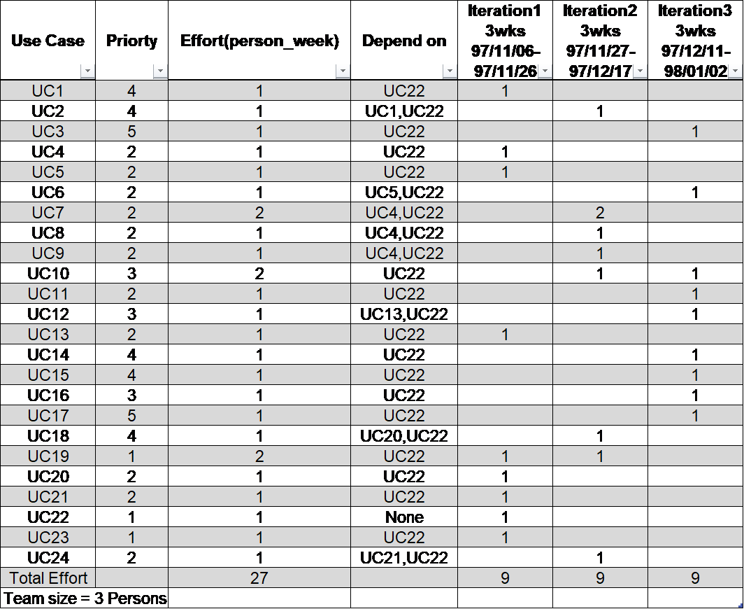
ماتریس ردیابی نیازمندی – مورد کاربرد

Slide 23
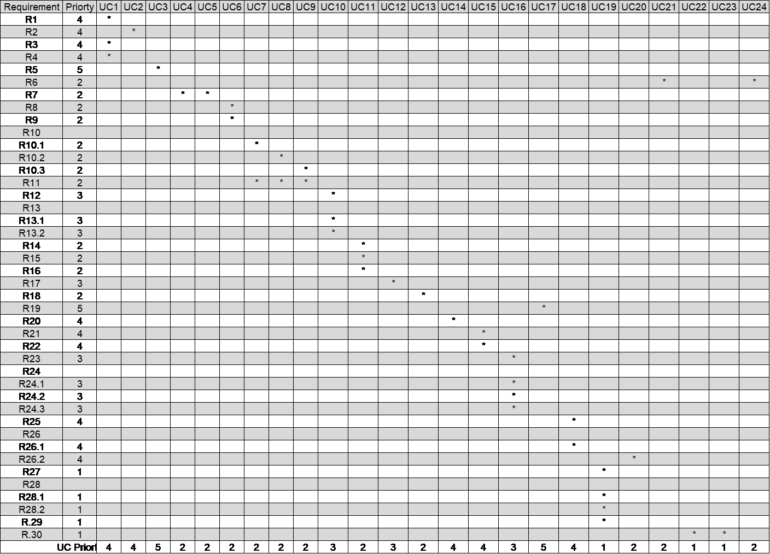
ماتریس تخصیص مورد کاربردها به تکرارها

Slide 24
مورد کاربردها
مورد کاربردهای گسترده
‏UC1 تنظیم نور اتاق
‏UC4 ویرایش فهرست افراد مجاز
‏UC7 ورود فرد با رمزعبور
‏UC11 نمایش فیلم دوربین‌ها
‏UC12 نمایش آوابر
UC13 باز کردن درب
‏UC24 ویرایش مشخصات کاربر

Slide 25
مورد کاربردها
UC1 تنظیم نور اتاق
کنشگر : کاربر | سیستم : رایمند
 | 0 - سیستم فهرست اصلی را نمایش می‌دهد.
1 - TUCBW کاربر دکمه تنظیم نور را از فهرست اصلی لمس می‌کند. | 2 - سیستم جعبه‌ی گفتگویEnter Intensity of light and room Id را نمایش می‌دهد.
3 - کاربر اتاق مورد نظر و شدت نور را وارد کرده و دکمه OK را لمس می‌کند. | 4 - سیستم پیام "عملیات با موفقیت انجام شد. " را نمایش می‌دهد.
5- TUCEW کاربر پیام "عملیات با موفقیت انجام شد. " را مشاهده می‌کند.

Slide 26
مورد کاربردها
‏UC4 ویرایش فهرست افراد مجاز
کنشگر : کاربر | سیستم : رایمند
 | 0 - سیستم فهرست اصلی را نمایش می‌دهد.
1 – TUCBW کاربر ‌ارشد دکمه ویرایش فهرست افراد مجاز را از فهرست اصلی لمس می‌کند. | 2 - سیستم جعبه گفتگوی Enter user Id and Edoor Id را نمایش می‌دهد.
3 – کاربر ‌ارشد شخص و درب مورد نظر را وارد می‌کند. | 4 - سیستم پیام " تغییرات با موفقیت انجام شد. " را نمایش می‌دهد.
5- TUCEW کاربر پیام " تغییرات با موفقیت انجام شد. " را مشاهده می‌کند.

Slide 27
مورد کاربردها
‏UC7 ورود فرد با رمزعبور
کنشگر : کاربر | سیستم : رایمند
 | 0 - سیستم فهرست اصلی را نمایش می‌دهد.
1 – TUCBW کاربر دکمه ورود با رمزعبور را از فهرست اصلی لمس می‌کند. | 2 - سیستم جعبه گفتگوی Enter your Id, Password and DoorId را نمایش می‌دهد.
3 – کاربر شناسه و رمز عبور و شناسه درب را وارد می‌کند. | 4 - در صورت صحیح بودن اطلاعات سیستم پیام "Welcome" و در غیر این صورت پیام خطا را نمایش می‌دهد.
5- TUCEW کاربر پیام "Welcome" یا پیام خطا را مشاهده می‌کند.

Slide 28
مورد کاربردها
‏UC11 نمایش فیلم دوربین‌ها
کنشگر : کاربر | سیستم : رایمند
 | 0 - سیستم فهرست اصلی را نمایش می‌دهد.
1 – TUCBW کاربر دکمه نمایش فیلم دوربین‌ها را از فهرست اصلی لمس می‌کند. | 2 - سیستم فهرست فیلم‌ها را نمایش می‌دهد.
3 – کاربر یکی از فیلم‌ها را انتخاب می‌کند و دکمه Play را لمس می‌کند. | 4 - سیستم فیلم را نمایش می‌دهد.
5 – TUCEW کاربر فیلم را مشاهده می‌کند.

Slide 29
مورد کاربردها
‏UC12 نمایش آوابر
کنشگر : کاربر | سیستم : رایمند
 | 0 - سیستم فهرست اصلی را نمایش می‌دهد.
1 – TUCBW کاربر ارشد دکمه نمایش اعلان‌ها را از فهرست اصلی لمس می‌کند. | 2 - سیستم فهرست اعلان‌ها را نمایش می‌دهد.
3 – کاربر ارشد دکمه اعلان آوابر را لمس می‌کند. | 4 - سیستم تصویر آوابر را به همراه گزینه‌های باز کردن درب و نادیده گرفتن اعلان نمایش می‌دهد.
5 - کاربر ارشد الف)دکمه باز کردن درب را لمس می‌کند. ب)دکمه نادیده گرفتن اعلان را لمس می‌کند. | 6 - الف) اگر باز کردن درب انتخاب شد، TUCCW مورد کاربرد باز کردن درب. ب)در غیر این‌ صورت پیام "اعلان نادیده گرفته شد. " را نمایش می‌دهد.
7 - TUCEW کاربر پیام "اعلان نادیده گرفته شد. " را مشاهده می‌کند.

Slide 30
مورد کاربردها
‏UC13 باز کردن درب
کنشگر : کاربر | سیستم : رایمند
 | 0 - سیستم فهرست اصلی را نمایش می‌دهد.
1 – TUCBW کاربر ارشد دکمه بازکردن درب را لمس می‌کند. | 2 - سیستم جعبه گفتگویenter Edoor را نمایش می‌دهد.
3 – کاربر ارشد درب مورد نظر را انتخاب می‌کند و دکمه OKرا لمس می‌کند. | 4 - سیستم پیام "عملیات با موفقیت انجام شد" را نمایش می‌دهد.
5 - TUCEW کاربر ارشد پیام "عملیات با موفقیت انجام شد" را مشاهده می‌کند.

Slide 31
مورد کاربردها
‏UC24 ویرایش مشخصات کاربر
کنشگر : کاربر | سیستم : رایمند
 | 0 - سیستم فهرست اصلی را نمایش می‌دهد.
1 – TUCBW کاربر‌ ارشد دکمه ویرایش مشخصات را از فهرست اصلی را لمس می‌کند. | 2 - سیستم جعبه گفتگوی Enter name ,password, admin, uId را نمایش می‌دهد.
3 – کاربر ‌ارشد نام، رمزعبور، ارشد بودن و شناسه را وارد می‌‌کند و دکمه save را لمس می‌کند. | 4 - سیستم پیام "عملیات با موفقیت انجام شد" را نمایش می‌دهد.
5 - TUCEW کاربر‌ ارشد پیام "عملیات با موفقیت انجام شد" را مشاهده می‌کند.

Slide 32
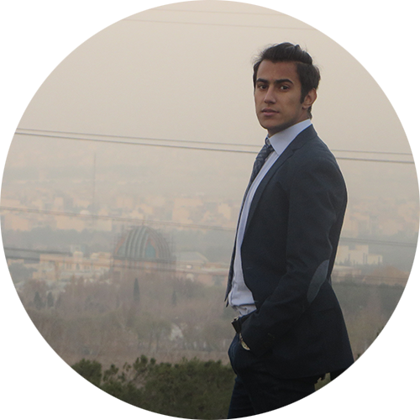
امیر سرتیپی
نمودارهای توالی

Slide 33
مورد کاربردها
نمودارهای توالی مورد کاربردها
‏UC1 تنظیم نور اتاق
‏UC4 ویرایش فهرست افراد مجاز
‏UC7 ورود فرد با رمزعبور
‏UC24 ویرایش مشخصات کاربر

Slide 34
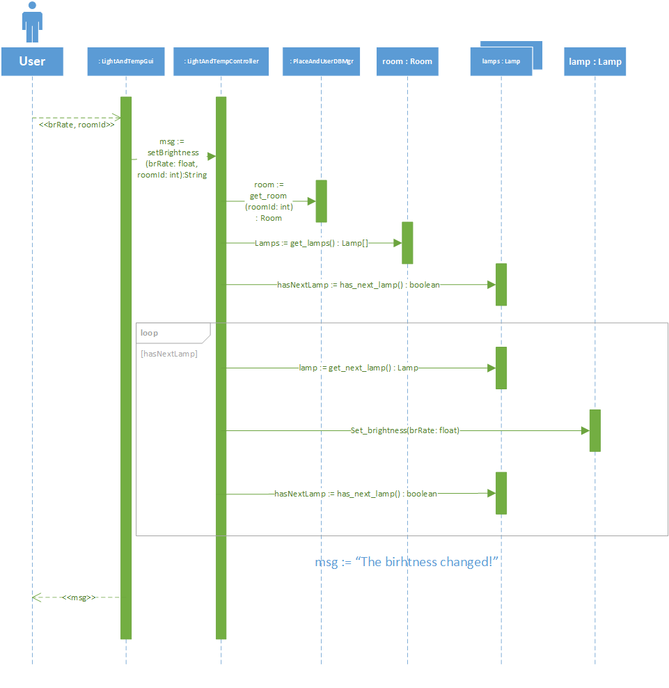
مورد کاربردها
UC1 تنظیم نور اتاق

Slide 35
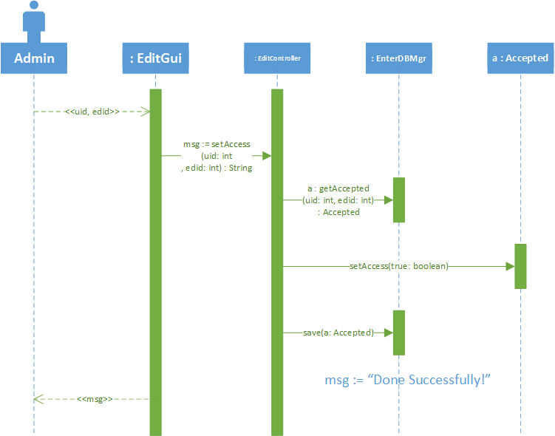
مورد کاربردها
UC4 ویرایش فهرست افراد مجاز

Slide 36
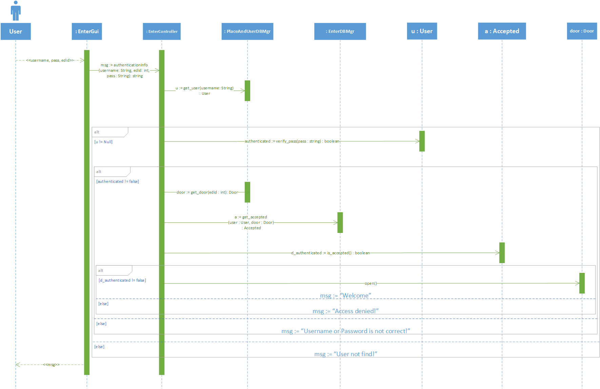
مورد کاربردها
UC7 ورود فرد با رمزعبور

Slide 37
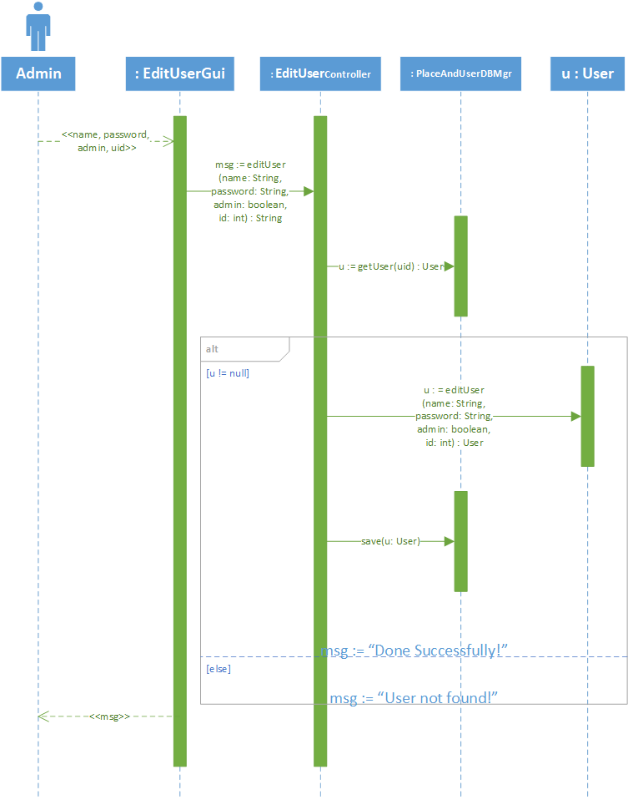
مورد کاربردها
UC24 ویرایش مشخصات کاربر

Slide 38
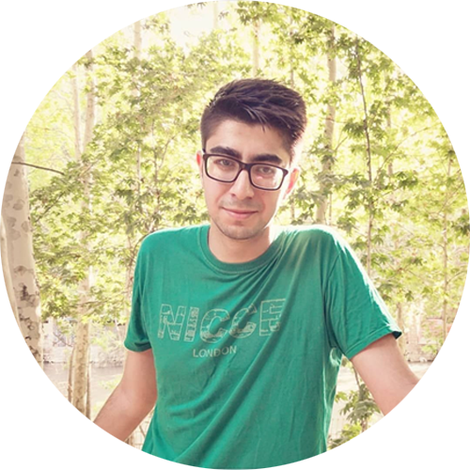
مازیار اعظمی
نمودار کلاس طراحی

Slide 39
نمودار کلاس طراحی
چگونگی نحوه رسم نمودار کلاس طراحی
نحوه سازمان‌دهی کلاس‌ها با نمودار بسته
نمودار کلاس طراحی

Slide 40
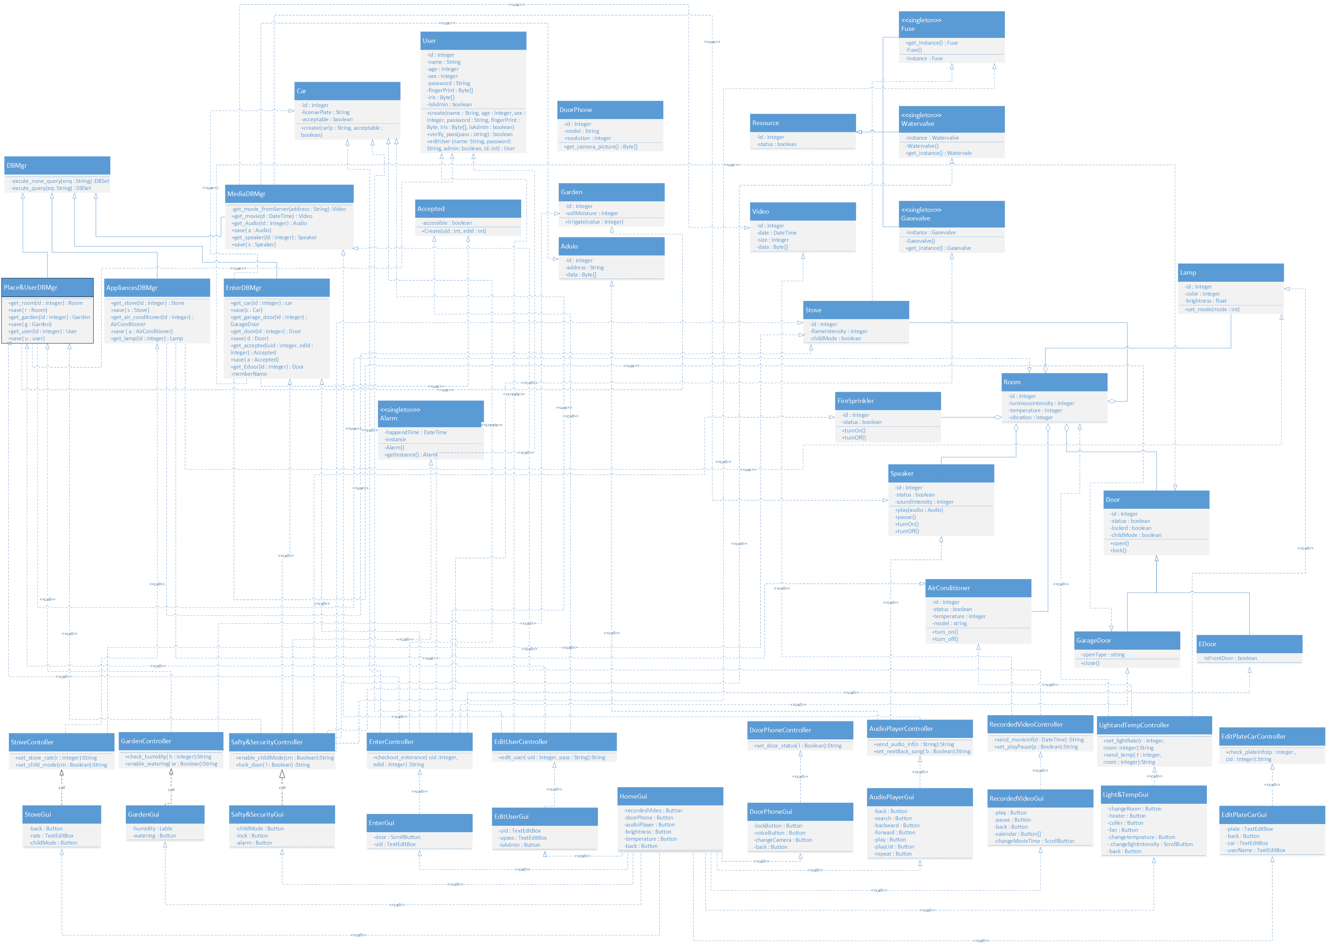
نمودار کلاس طراحی

Slide 41
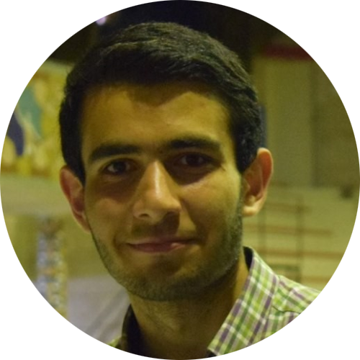
سیدمحمدرضا رضوی
واسط کاربری

Slide 42

واسط کاربری

Slide 43
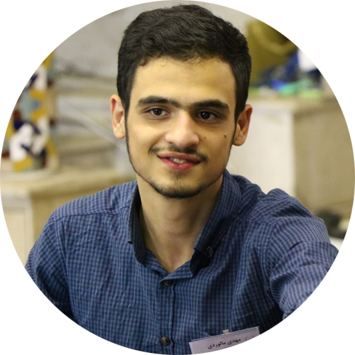
مهدی مالوردی
نرم‌افزارهای استفاده شده در پروژه خانه هوشمند و دست آوردهای پروژه

Slide 44







نرم‌افزارهای استفاده شده در پروژه خانه هوشمند

Slide 45

دست آوردهای پروژه

Slide 46
گروه بی‌نام برای شما آرزوی موفقیت می‌کند

